Slide 1
ANEVRYSME POPLITE
1
Dr Antoine Millon
Chirurgie vasculaire – GH E. Herriot
Unité d’enseignement 8
Circulation – Métabolismes
03/06/2015

Slide 2
2
UE 8 : Circulation – Métabolismes
Item ECNi 08.223 :
Artériopathie oblitérante de l'aorte,
des artères viscérales et des membres inférieurs et anévrysmes

Slide 3
CONNAISSANCES ANTERIEURES
3
Anatomie des artères périphériques
Prise en charge de la maladie athéromateuse
Abréviations
Anévrysme Poplité : An Pop
Anévrysme Aorte Abdominale : AAA
UE 8 : Circulation – Métabolismes
03/06/2015

Slide 4
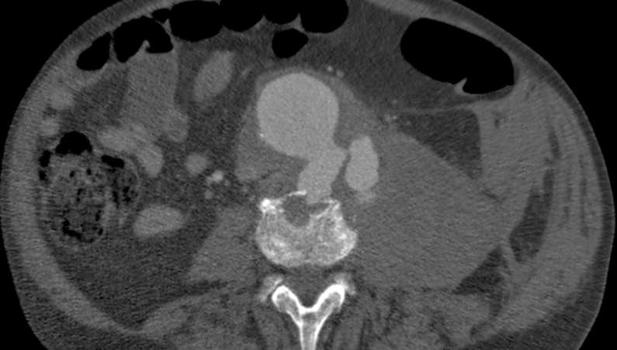
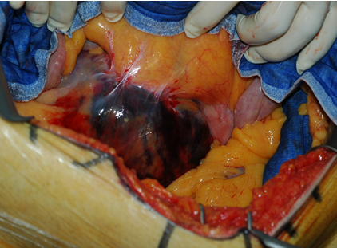
4
Anévrysme de l’Aorte Abdominale
DECES
Rupture
AAA D=65mm
Anévrysme rompu
Anévrysme rompu, vue per-opératoire
A retenir :
Anévrysme de l’aorte abdominal
D > 50 mm
Chirurgie

Slide 5
5
Anévrysme poplité
Rare
1 anévrysme poplité / 10 AAA

Slide 6
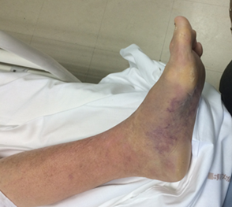
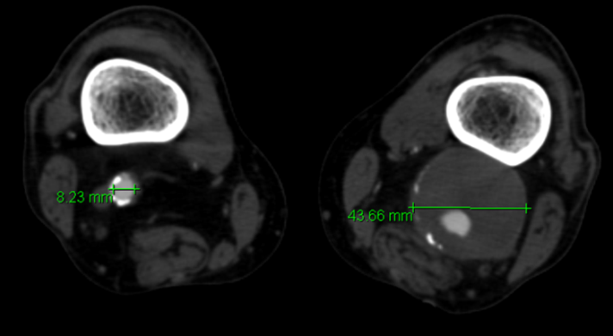
6
Rupture
Anévrysme Poplité
AMPUTATION
Ischémie aiguë
Anévrysme poplité gauche D = 44 mm
Pied gauche froid, pâle
Amputation cuisse gauche

Slide 7
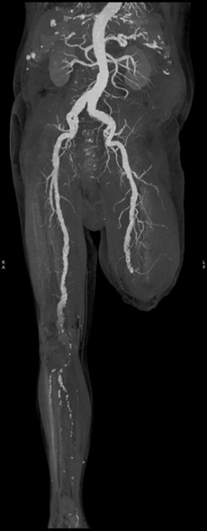
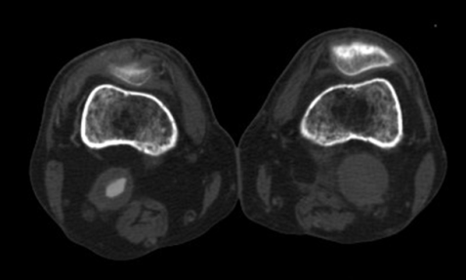
PHYSIOPATHOLOGIE
7
Anévrysme Poplité
Rupture
Ischémie aiguë
AMPUTATION
Embolies
Lumière artérielle
Thrombus
Thrombose

Slide 8
Cas Clinique
8
Homme, 72 ans
Ischémie aiguë sensitivomotrice du membre inférieur gauche
Quelle est l’étiologie ?
Examen clinique ciblé
UE 8 : Circulation – Métabolismes
03/06/2015

Slide 9
Cas Clinique
9
Quelle est l’étiologie ?
Anévrysme poplité souvent bilatéral
Pouls poplité controlatéral trop bien perçu
Thrombose d’anévrysme poplité
UE 8 : Circulation – Métabolismes
03/06/2015

Slide 10
Diagnostic Clinique
10
Ischémie aigue sensitivomotrice du membre inférieur gauche secondaire à une thrombose d’anévrysme poplité
Pontage en urgence (moins de 6h)
UE 8 : Circulation – Métabolismes
03/06/2015

Slide 11
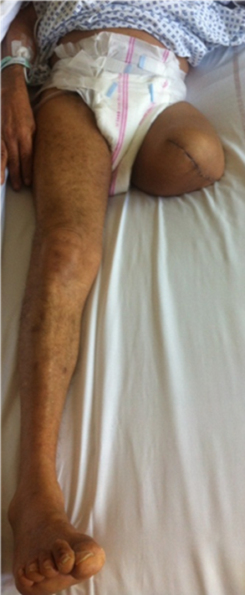
Evolution post-opératoire
11
Thrombose précoce du pontage
(50%)
AMPUTATION
(24e heure)
UE 8 : Circulation – Métabolismes
03/06/2015

Slide 12
An Pop Non Compliqué
12
Athérosclérose
Maladie de l’homme > 60 ans
UE 8 : Circulation – Métabolismes
03/06/2015

Slide 13
An Pop Non Compliqué
13
Athérosclérose
Maladie de l’homme > 60 ans
Anévrysme poplité = D>10 mm
UE 8 : Circulation – Métabolismes
03/06/2015

Slide 14
An Pop Non Compliqué
14
Athérosclérose
Maladie de l’homme > 60 ans
Anévrysme poplité = D>10 mm
Bilatéral (50%)
Anévrysme Aorte Abdominal (30%)
UE 8 : Circulation – Métabolismes
03/06/2015

Slide 15
An Pop Non Compliqué
15
Athérosclérose
Maladie de l’homme > 60 ans
Anévrysme poplité = D>10 mm
Bilatéral (50%)
Anévrysme Aorte Abdominal (30%)
Asymptomatique
UE 8 : Circulation – Métabolismes
03/06/2015

Slide 16
An Pop Non Compliqué - Circonstances de découverte
16
Pas de dépistage organisé
UE 8 : Circulation – Métabolismes
03/06/2015

Slide 17
An Pop Non Compliqué - Circonstances de découverte
17
Pas de dépistage organisé
Lors d’un écho-doppler
UE 8 : Circulation – Métabolismes
03/06/2015

Slide 18
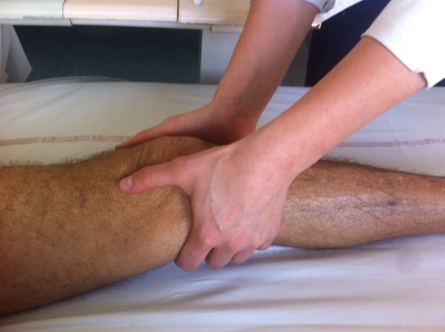
An Pop Non Compliqué - Circonstances de découverte
18
Pas de dépistage organisé
Lors d’un écho-doppler
A l’examen clinique
« pouls trop bien perçu »
UE 8 : Circulation – Métabolismes
03/06/2015

Slide 19
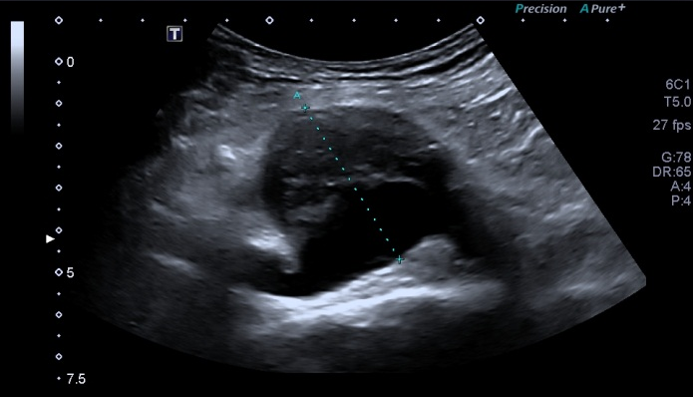
An Pop Non Compliqué – Diagnostic Positif
19
Echo-doppler artériel des membres inférieurs
Coupe longitudinale
Coupe transverse
UE 8 : Circulation – Métabolismes
03/06/2015

Slide 20
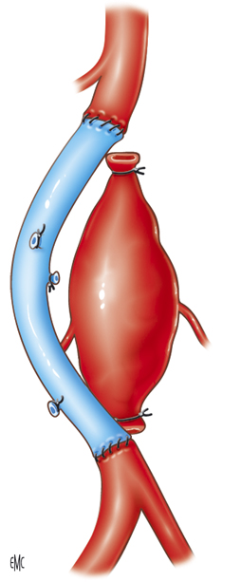
An Pop Non Compliqué – Techniques chirurgicales
20
Traitement chirurgical ouvert
Exclusion – pontage
J.-B. Ricco, O. Page, G. Régnault de la Mothe. Chirurgie des anévrismes artériels des membres. EMC - Techniques chirurgicales - Chirurgie vasculaire 2011:1-21 [Article 43-028-A].
UE 8 : Circulation – Métabolismes
03/06/2015

Slide 21
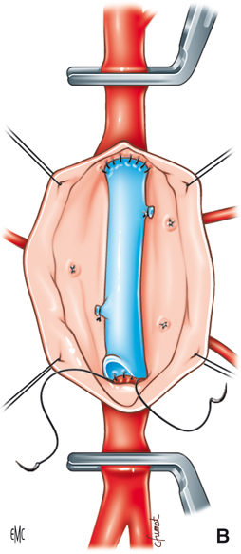
An Pop Non Compliqué – Techniques chirurgicales
21
Traitement chirurgical ouvert
Exclusion – pontage
Mise à plat – greffe
J.-B. Ricco, O. Page, G. Régnault de la Mothe. Chirurgie des anévrismes artériels des membres. EMC - Techniques chirurgicales - Chirurgie vasculaire 2011:1-21 [Article 43-028-A].
UE 8 : Circulation – Métabolismes
03/06/2015

Slide 22
An Pop Non Compliqué – Techniques chirurgicales
22
Traitement chirurgical ouvert
Exclusion – pontage
Mise à plat – greffe
Traitement endovasculaire
En cours d’évaluation
Endoprothèse couverte
J.-B. Ricco, O. Page, G. Régnault de la Mothe. Chirurgie des anévrismes artériels des membres. EMC - Techniques chirurgicales - Chirurgie vasculaire 2011:1-21 [Article 43-028-A].
UE 8 : Circulation – Métabolismes
03/06/2015

Slide 23
An Pop Non Compliqué – Techniques chirurgicales
23
Traitement chirurgical ouvert
Exclusion – pontage
Mise à plat – greffe
Traitement endovasculaire
En cours d’évaluation
Endoprothèse couverte
J.-B. Ricco, O. Page, G. Régnault de la Mothe. Chirurgie des anévrismes artériels des membres. EMC - Techniques chirurgicales - Chirurgie vasculaire 2011:1-21 [Article 43-028-A].
Traitement médical de l’athérosclérose
UE 8 : Circulation – Métabolismes
03/06/2015

Slide 24
An Pop Non Compliqué – Indications
23
Anévrysme D < 20 mm
Surveillance annuelle
écho-doppler
Anévrysme D > 20 mm
Traitement chirurgical préventif
UE 8 : Circulation – Métabolismes
03/06/2015

Slide 25
Ethique
24
Patient porteur d’un anévrysme poplité asymptomatique D> 20mm refusant l’intervention chirurgicale
Annonce du risque d’amputation majeure chez un patient jusqu’alors, asymptomatique et autonome à domicile
UE 8 : Circulation – Métabolismes
03/06/2015

Slide 26
A RETENIR : Anévrysme Poplité
25
Pathologie de l’homme > 60 ans
Ischémie aiguë / Amputation
Diamètre > 20 mm = chirurgie préventive
Dépistage par la palpation du pouls poplité chez homme > 60 ans
UE 8 : Circulation – Métabolismes
03/06/2015

Slide 27
MOTS EN ANGLAIS
26
Popliteal aneurysm
Acute limb ischemia
Site Officiel du Collège des Enseignants de Médecine Vasculaire : http://www.angioweb.fr/
UE 8 : Circulation – Métabolismes
03/06/2015

Slide 28
Des questions
27
Antoine Millon
antoine.millon@chu-lyon.fr
Chirurgie vasculaire pavillon M, GH E. Herriot
UE 8 : Circulation – Métabolismes
03/06/2015

